Slide 1

Metadata en IIIF
De velden voor metadata binnen de IIIF Presentation API v2.1

Slide 2
Wat is metadata?
Een leenwoord uit Engels
Van de prefix meta-
Geformeerd van het woord metaphysics, die van Aristoteles’ boek μετὰ τὰ φυσικά (na de natuur) komt
Heeft de betekenis te transcenderen of een niveau bovenop of verder
En het woord data
Meervoud van datum (latijns: iets die gegeven is of een cadeau)
Heeft de betekenis informatie
Metadata is dus een niveau bovenop informatie, informatie over informatie

Slide 3
Wat is metadata?
Context
Alle IIIF-informatie is metadata
Vandaag wordt beperkt tot een selectie van de metadata:
Beeld-gerelateerde metadata
Object-gerelateerde metadata die behoort tot de fysieke object
Metadata voor externe resources
We gaan enkel naar de drie van de primaire resource types kijken:
Manifest
De meerderheid van object-gerelateerde metadata en externe resources hoort hier bij
Canvas
Content
Vooral beeld-gerelateerde metadata

Slide 4
Metadata binnen IIIF
Context
Veel velden zijn optioneel voor verschillende resource types
Enkel waar een veld moet of dient aanwezig te zijn wordt dit specifiek gezegd
Vertrekt uit het standpunt dat er al metadata is die men wil tonen in IIIF, niet dat men wil metadata maken specifiek voor IIIF
Deze presentatie gaat over de IIIF Presentation API v2.1
Er zijn een aantal verschillen met de IIIF Presentation API v3.0

Slide 5
Metadata binnen IIIF
Voorbeelden
Deze presentatie maakt gebruik van vier voorbeelden:
De voorbeelden van de IIIF Presentation API v2.1 op iiif.io
https://iiif.io/api/presentation/2.1/#resource-structure
De wraak van Hop-Frog van de Arthub Ensor
http://arthubensor.vlaamsekunstcollectie.be/nl/catalog/mskgent:1998-B-112
Graduale van de St.-Baafsabdij te Gent (vol.1) van de Ugent
https://lib.ugent.be/viewer/archive.ugent.be:15F17B58-1C27-11E5-AB8E-CF31D53445F2
Démo de reconstitution virtuelle du manuscrit 5 de Châteauroux van Biblissima
https://demos.biblissima.fr/chateauroux/demo/

Slide 6
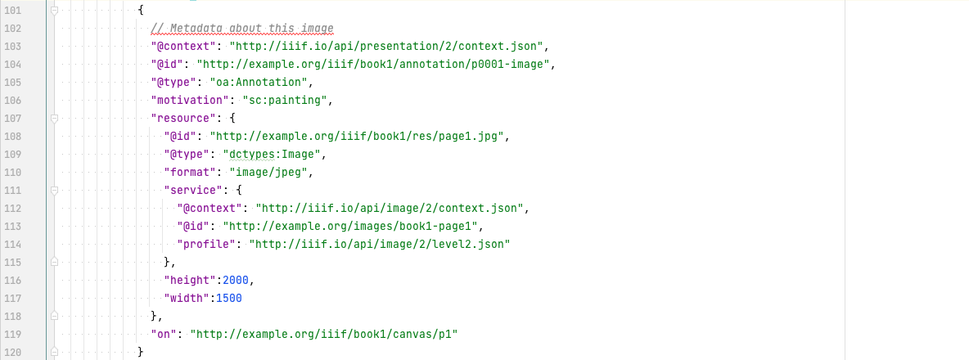
Beeld-gerelateerde metadata
Image resources
Buiten de IIIF-specifiek metadata is alle beeld-gerelateerde metadata optioneel

Slide 7
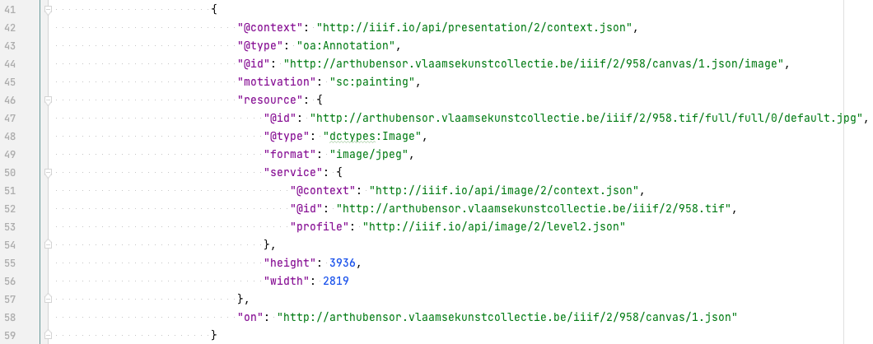
Beeld-gerelateerde metadata
Image resources
Buiten de IIIF-specifiek metadata is alle beeld-gerelateerde metadata optioneel
Notes:
Hop-frog

Slide 8
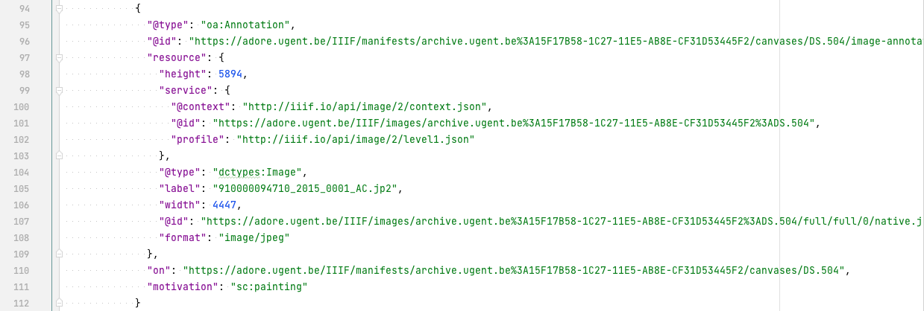
Beeld-gerelateerde metadata
Image resources
Buiten de IIIF-specifiek metadata is alle beeld-gerelateerde metadata optioneel
Notes:
Graduale

Slide 9
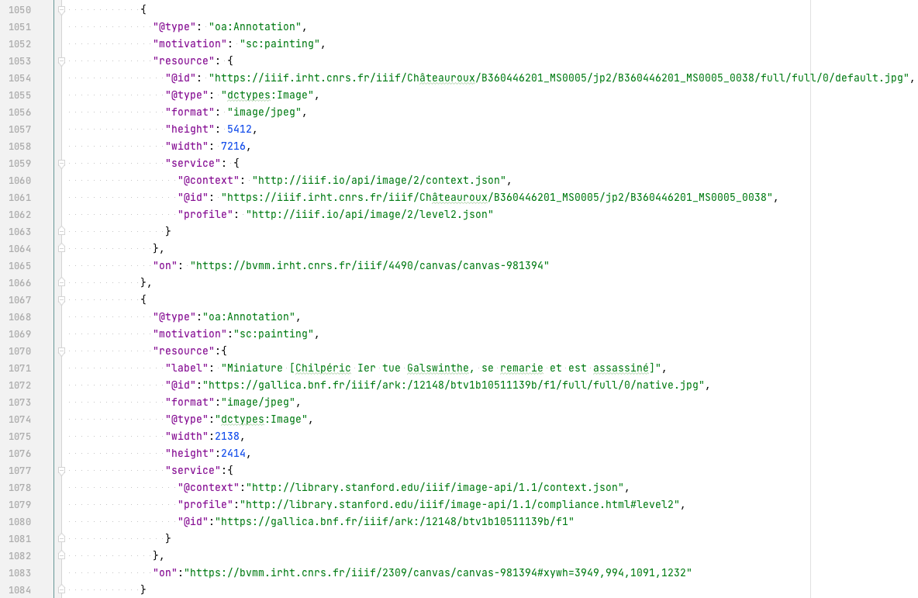
Beeld-gerelateerde metadata
Image resources
Buiten de IIIF-specifiek metadata is alle beeld-gerelateerde metadata optioneel
Behalve als er keuze is tussen meerdere beelden op één canvas
Een label en thumbnail zijn in dit geval aanbevolen
Notes:
Chateauroux

Slide 10
Beeld-gerelateerde metadata
Relevante properties
format
Dit is de specifieke media type (MIME type) van de content
Voor beelden kan dit bijv. image/jpeg, image/tiff of image/jp2 zijn
height & width
Het hoogte en breedte van de beeld
Deze zijn in pixels, niet fysieke groote
Let op: deze hebben niets te maken met de afmetingen van de fysieke object
Notes:
MIME = Multipurpose Internet Mail Extensions

Slide 11
Beeld-gerelateerde metadata
Relevante properties
attribution
Een korte tekst om te tonen aan de gebruiker met info over auteursrecht, de eigenaar, …
Binnen de content resource voor een beeld kan dit bijv. de naam van de fotograaf zijn
license
Een link (URL) naar een externe bron die de licentie beschrijft
Als je wil tekst tonen aan de gebruiker gebruik dan de attribution property
Tip: link naar Creative Commons of RightsStatements.org tenzij de specifieke licentie met de fotograaf online raadpleegbaar is
metadata
Gebruik dit voor andere metadata, bijvoorbeeld Exif-metadata
Let op: het is optioneel voor viewers deze metadata te tonen
Notes:
Viewers should have a way to show metadata for manifests and canvases and may have a way to show metadata for other resources.

Slide 12
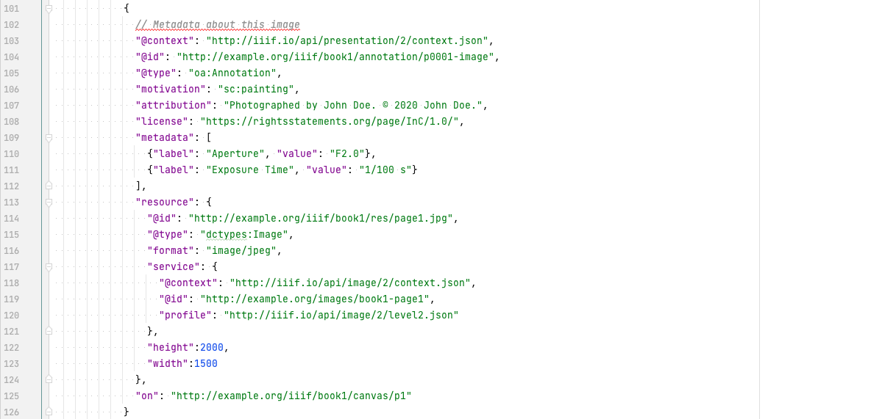
Beeld-gerelateerde metadata
Image resources

Slide 13
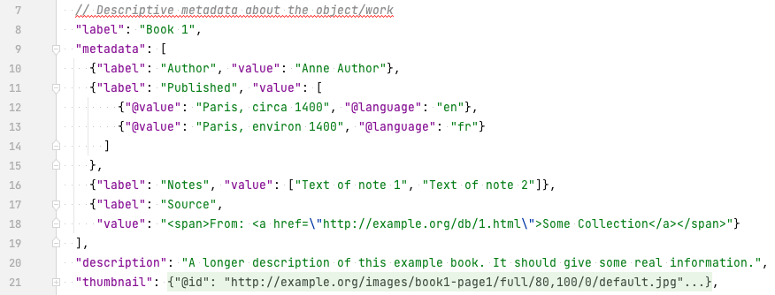
Object-gerelateerde metadata
Manifest
label, metadata en description zijn de primaire properties voor object-gerelateerde metadata

Slide 14
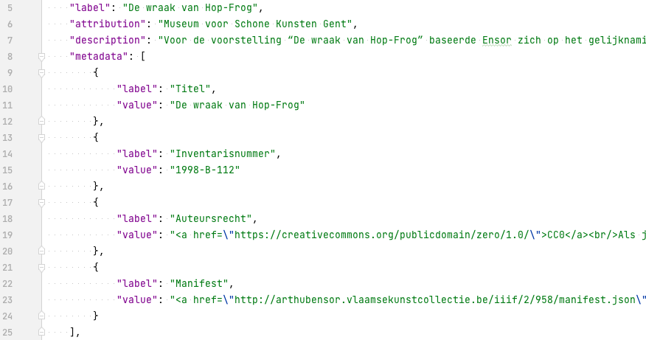
Object-gerelateerde metadata
Manifest
label, metadata en description zijn de primaire properties voor object-gerelateerde metadata
Notes:
Hop-Frog

Slide 15
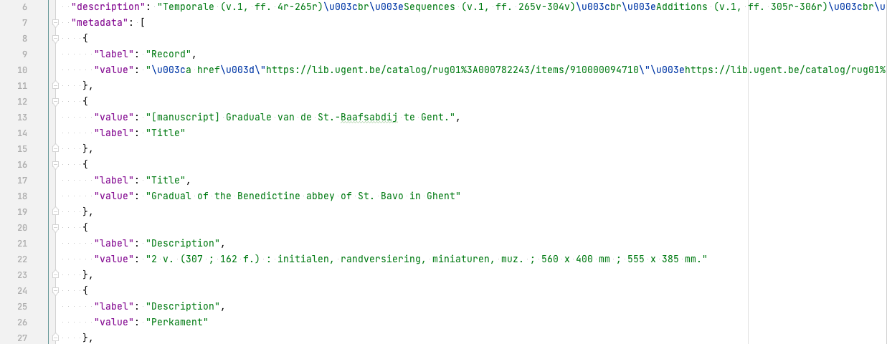
Object-gerelateerde metadata
Manifest
label, metadata en description zijn de primaire properties voor object-gerelateerde metadata
Notes:
Graduale

Slide 16
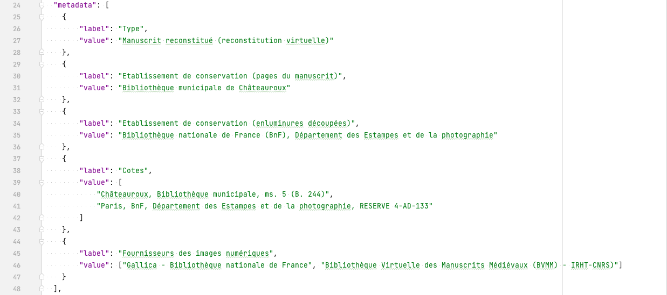
Object-gerelateerde metadata
Manifest
label, metadata en description zijn de primaire properties voor object-gerelateerde metadata
Notes:
Chateauroux

Slide 17
Object-gerelateerde metadata
Relevante properties
label
Een kort, door mensen leesbaar tekst die geeft de naam of titel van de object
Indien de object geen naam of titel heeft, kan dit ook een korte beschrijving zijn die de functie van een naam heeft
Decription
Een langere beschrijving van de object
Dit mag in eenvoudig HTML zijn, anders is dit tekst zonder opmaak
Hier mag je ook informatie van andere plekken, zoals metadata, herhalen in een uitgeschreven vorm
Notes:
Eenvoudig HTML: only a, b, br, i, img, p, and span tags. Mag verwijdered worden door de viewer

Slide 18
Object-gerelateerde metadata
Relevante properties
metadata
Een lijst van korte, descriptieve paren van een door mensen leesbaar label en value
De value kan eenvoudig HTML zijn
De label dient tekst zonder opmaak te zijn
Er dient minstens één metadata-paar aanwezig te zijn in de manifest
@language
Deze property mag toegevoegd worden in een label, description, attribution of metadata-paar
Notes:
MIME = Multipurpose Internet Mail Extensions

Slide 19
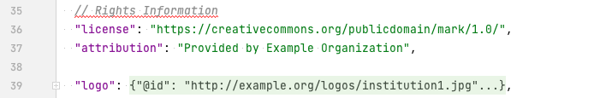
Object-gerelateerde metadata: rechten
Manifest
attribution, license en logo zijn de primaire properties voor object-gerelateerde rechtenmetadata

Slide 20
Object-gerelateerde metadata: rechten
Manifest
attribution, license en logo zijn de primaire properties voor object-gerelateerde rechtenmetadata
Notes:
Hop-Frog

Slide 21
Object-gerelateerde metadata: rechten
Manifest
attribution, license en logo zijn de primaire properties voor object-gerelateerde rechtenmetadata
Notes:
Graduale

Slide 22
Object-gerelateerde metadata: rechten
Manifest
attribution, license en logo zijn de primaire properties voor object-gerelateerde rechtenmetadata
Notes:
Chateauroux

Slide 23
Object-gerelateerde metadata
Properties voor rechten
attribution
Een korte tekst om te tonen aan de gebruiker met info over auteursrecht, de eigenaar, …
Hier wordt bijv. de naam van de collectiebeherende instelling vermeld
license
Een link (URL) naar een externe bron die de licentie beschrijft
Als je wil tekst tonen aan de gebruiker gebruik dan de attribution property
Tip: link naar Creative Commons of RightsStatements.org tenzij de specifieke licentie voor de object online raadpleegbaar is
logo
Een klein beeld die een persoon of instelling representeert
Dit kan bijv. de logo van de collectiebeherende instelling zijn
Notes:
Viewers should have a way to show metadata for manifests and canvases and may have a way to show metadata for other resources.

Slide 24
Object-gerelateerde metadata
Manifest

Slide 25
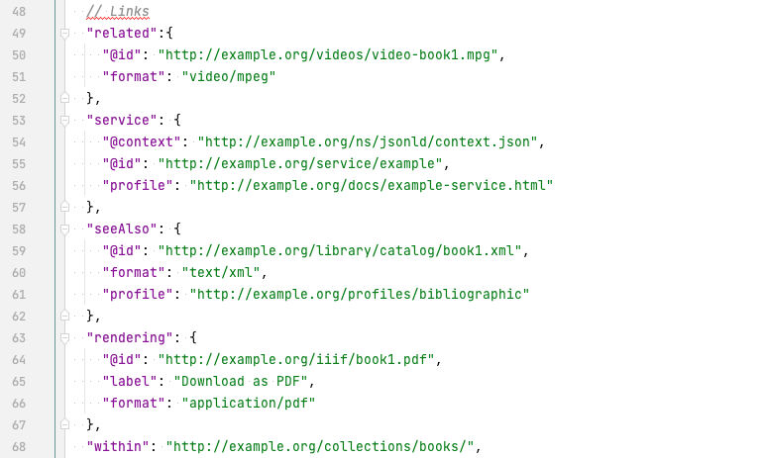
Linken met andere resources
Manifest
related, rendering en seeAlso zijn de meest interessante properties om te linken met externe resources

Slide 26
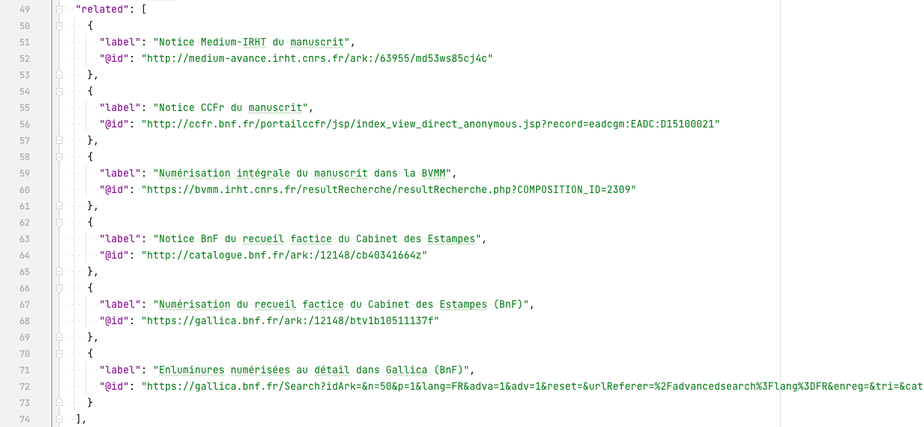
Linken met andere resources
Manifest
related, rendering en seeAlso zijn de meest interessante properties om te linken met externe resources
Notes:
Chateauroux

Slide 27
Linken met andere resources
Relevante properties
related
Een link naar een externe resource die bedoeld is om direct aan de gebruiker te tonen
Dit wordt gebruikt om te linken met bijv. een video over de object of een webpagina voor de object
rendering
Een link naar een externe resource die bedoeld is om aan de gebruiker te tonen of door de gebruiker te downloaden
Dit kan gebruikt worden om bijv. naar een voorkeurspagina met IIIF viewer voor de manifest of naar een andere formaat zoals een PDF-versie van een boek.

Slide 28
Linken met andere resources
Relevante properties
seeAlso
Een link naar een machine-leesbaar bestand die de object beschrijft
Dit kan bijv. een XML-export van de collectiebeheersysteem zijn
within
Een link naar een IIIF-resource die bevat deze resource
Gebruik dit voor een object die behoort tot een collectie, zoals bijv. een reeks prenten

Slide 29
Linken met andere resources
Manifest

Slide 30
Alles samengebracht
Als een practische demonstratie heb ik De wraak van Hop-Frog uitgebreid met meertalige metadata, rechten en links
Hoe ziet dit uit in de IIIF Manifest Editor?
https://iiif-manifest-editor.textandbytes.com
De manifests die hierin gebruikt zijn als voorbeelden zijn op Github te vinden, samen met deze presentatie
https://github.com/robwyse/IIIF-metadata

